Slide 1

КОРПОРАТИВНАЯ
БАЗА ЗНАНИЙ МФЦ
МАУ «МФЦ»
Тольятти 2016

Slide 2
Программное обеспечение «Корпоративная база знаний МФЦ»
Реализация проекта осуществлялась поэтапно:
март 2015 года – сентябрь 2016 года
Разработано силами специалистов МФЦ
Свидетельство о государственной регистрации № 2016661044, от 28.09.16

Slide 3




Информация о МАУ «МФЦ» г.о. Тольятти
207
Количество услуг,
предоставляемых
в МФЦ
93
количество вновь принятых специалистов с начала 2016 года
204 258
количество звонков,
поступивших
в контактный
центр с начала 2016 года
224 213
принято пакетов
за 9 месяцев 2016
года по всем
отделениям
Показатели, влияющие на качество
предоставления услуг

Slide 4




Предпосылки к созданию проекта
Ежегодно растущий объем разнородной информации, используемый специалистом МФЦ при предоставлении услуг
Отсутствие источника информации, позволяющего быстро получить актуальные сведения о каждой услуге
Регулярное обновление штата специалистов, и как следствие постоянный процесс подготовки новых специалистов
Увеличение количества обращений заявителей

Slide 5


Цели проекта
Совершенствование и сокращение процедуры подготовки начинающих специалистов;
Повышение эффективности работы специалиста МФЦ, осуществляющего прием документов;
Повышение качества консультаций заявителям по услугам, связанным с предоставлением мер социальной поддержки;
Обеспечение контроля уровня знаний действующих специалистов МФЦ.

Slide 6
Модули программного обеспечения
База знаний по услугам
Тестирование специалистов
Калькулятор расчета социальных выплат
Показатели эффективности

Slide 7
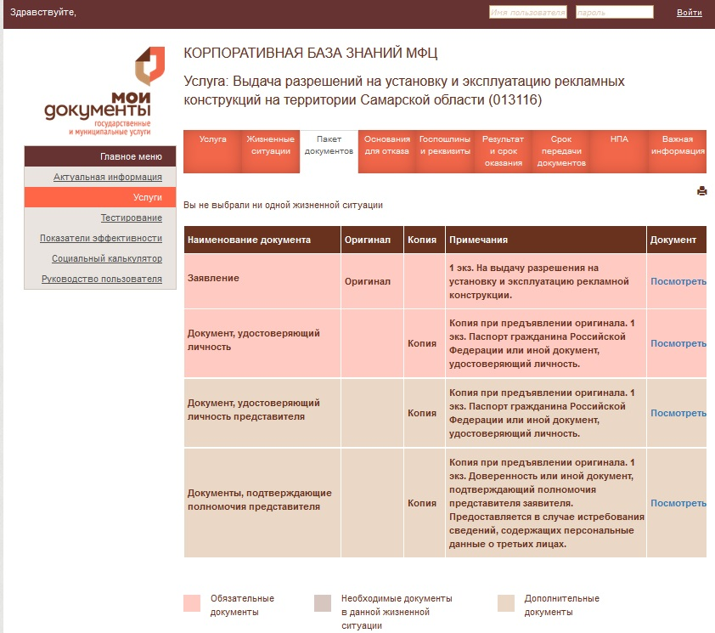
База знаний по услугам
Модуль обеспечивает информационную поддержку специалиста приема предоставляя информацию:
номера услуг в ГИС СО МФЦ
перечень необходимых документов
образцы заполнения заявлений
основания для отказа в приеме документов
размер гос. пошлины (платы) и реквизиты для оплаты
результат и срок оказания услуги и т.д.

Slide 8
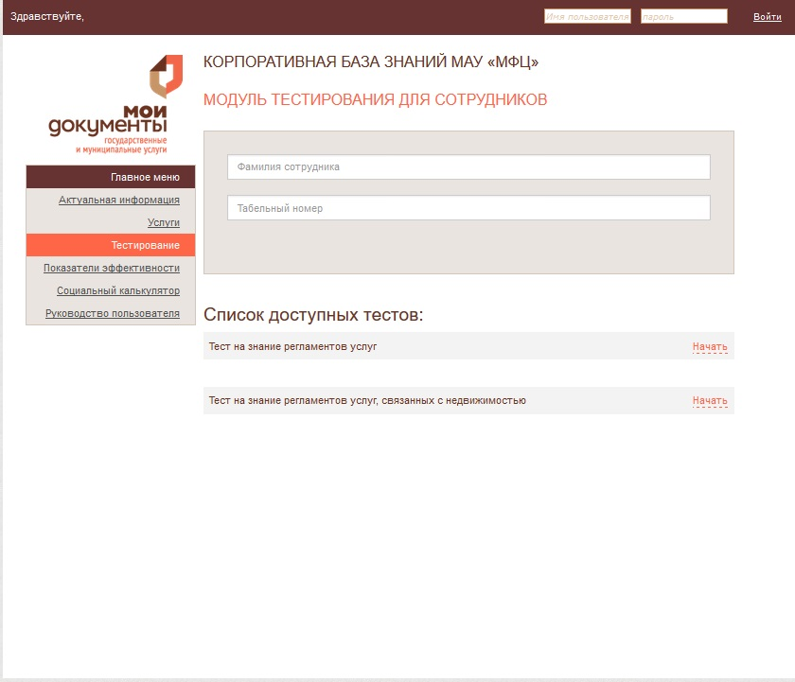
Тестирование специалистов
Модуль создан для :
тестирования начинающих специалистов МФЦ на полноту знаний по вопросам предоставления услуг
проведение анализа компетентности действующих специалистов.

Slide 9
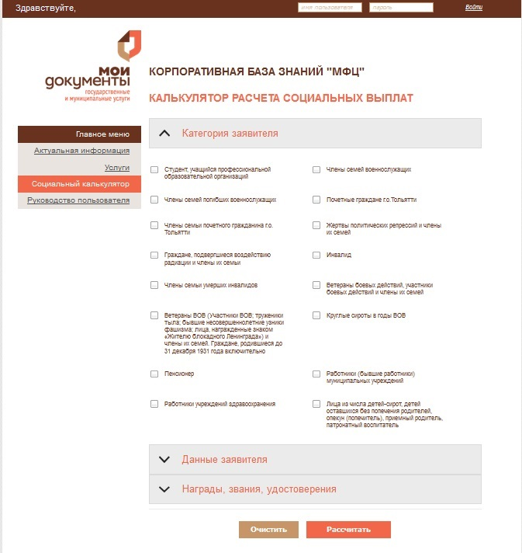
Калькулятор расчета социальных выплат
Модуль позволяет:
Вводить данные заявителя (доход семьи, количество членов семьи, сведения о жилье, информацию о членах его семьи и т.д.)
Формировать информацию о возможных видах пособий и мерах социальной поддержки

Slide 10
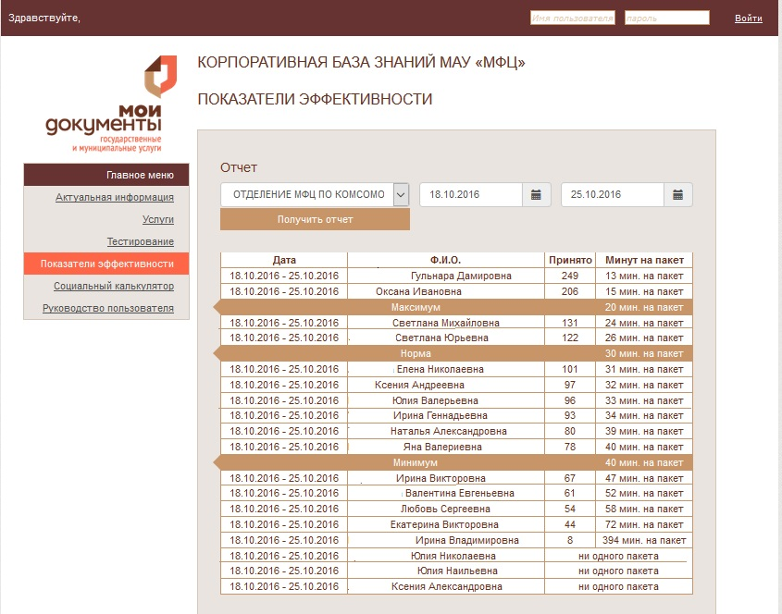
Показатели эффективности
В модуле реализован мониторинг количества принятых дел, в разрезе специалистов МФЦ, с группировкой по отделениям.

Slide 11


Результаты реализации
Сокращение времени подготовки стажеров в 2 раза.
Круглосуточный доступ к актуальной информации, необходимой для предоставления услуг.
Время, затрачиваемое на прием от заявителя документов, необходимых для получения услуг, сократилось на 20%

Slide 12
СПАСИБО
ЗА ВНИМАНИЕ

